Slide 1

주차수요 예측 경진 대회 🚙
DACON
gs 동물 (김동화, 이지은, 안현우, 이응진)

Slide 2
목차
주차수요 예측 AI 경진대회
gs동물원
데이터 전처리
에러 처리
피처 처리
임대보증금/임대료 결측치 처리
EDA 및 전처리
결과
한계점
전용면적별 주차대수 모델
전처리
결과
한계점
배운점

Slide 3
PART I.
데이터 전처리

Slide 4
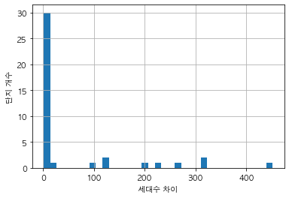
에러 처리
ERROR 1 처리
문제 : 총세대수 != 전용면적별 세대수의 총합
원인 : 차이는 분양상가 또는 분양아파트가 임대단지 안에 혼합되어 발생한 것
분포 : 차이가 14세대 이하인 48개 단지는 분양상가, 차이가 94~452세대에 분포하는 10개 단지는 분양아파트 혼합단지인 것으로 확인
처리 방법 : 차이가 14세대 이하인 단지는 '분양상가'로, 차이가 94~452세대인 10개 단지는 '분양아파트'로, 나머지는 '나머지'로 라벨링을 한 칼럼을 하나 만든다.
분양상가
※ 차이가 94~452세대인 10개 단지 : ['C1490', 'C2497', 'C2620', 'C1344', 'C1024', 'C2470', 'C1206', 'C1740', 'C2405', 'C1804’]
분양아파트
※ 별첨 : 차이가 14세대 이하인 48개 단지 - ['C1925', 'C1312', 'C2013', 'C1424', 'C2520', 'C2319', 'C1850', 'C1068', 'C2644', 'C2156', C2453', 'C1910', 'C2139', 'C2508', 'C1695', 'C2556', 'C2362', 'C2568', 'C2245', 'C2549', 'C1584', 'C2298', 'C2225', 'C1218', 'C1970', C1732', 'C2433', 'C1894', 'C1156', 'C2142', 'C2186', 'C2411', 'C1812', 'C1030', 'C1749', 'C1349', 'C2043', 'C1229', 'C2363', 'C1414', C2174', 'C2404', 'C1683', 'C1038', 'C2456', 'C1266', 'C1267', 'C2189']
나머지

Slide 5
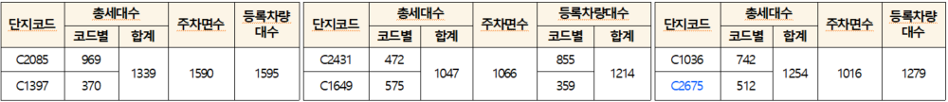
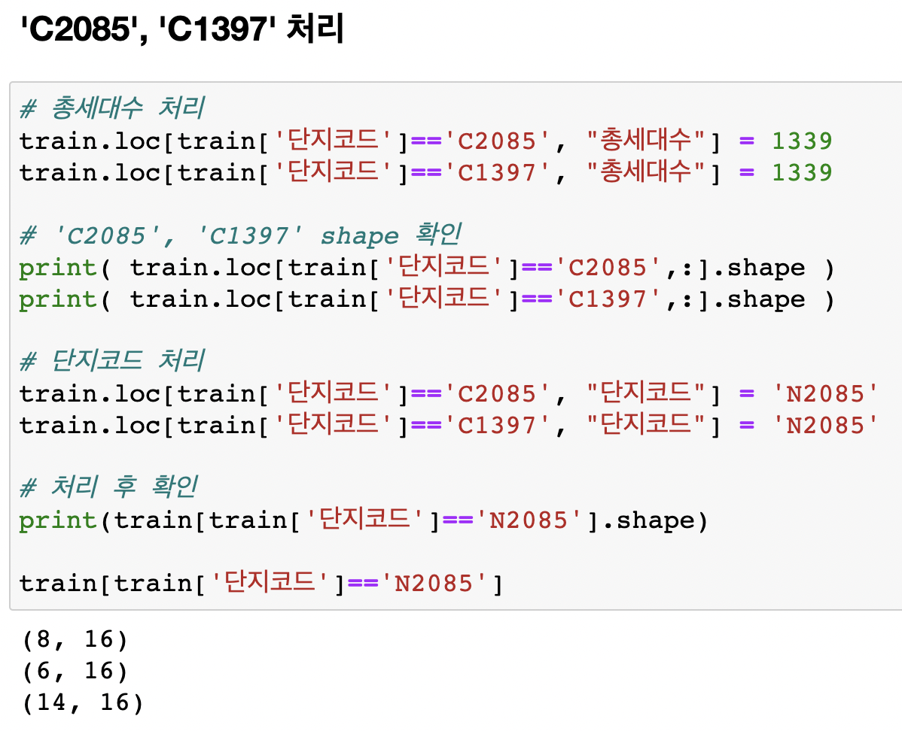
에러 처리
2) ERROR 2 처리
문제 : 동일한 단지임에도 불구하고 단지코드가 2개 부여됨
처리 : 등록차량대수 수정해주고, 단지코드를 ‘N-’형식으로 변경
특이사항 : ERROR2에 해당하는 데이터를 삭제할 경우 에러 데이터가 가지고 있는 단지코드 이외의 피처 레이블들을 사용할 수 없기 때문에 삭제하지 않고 그대로 둠.
< 코드 예시 >

Slide 6
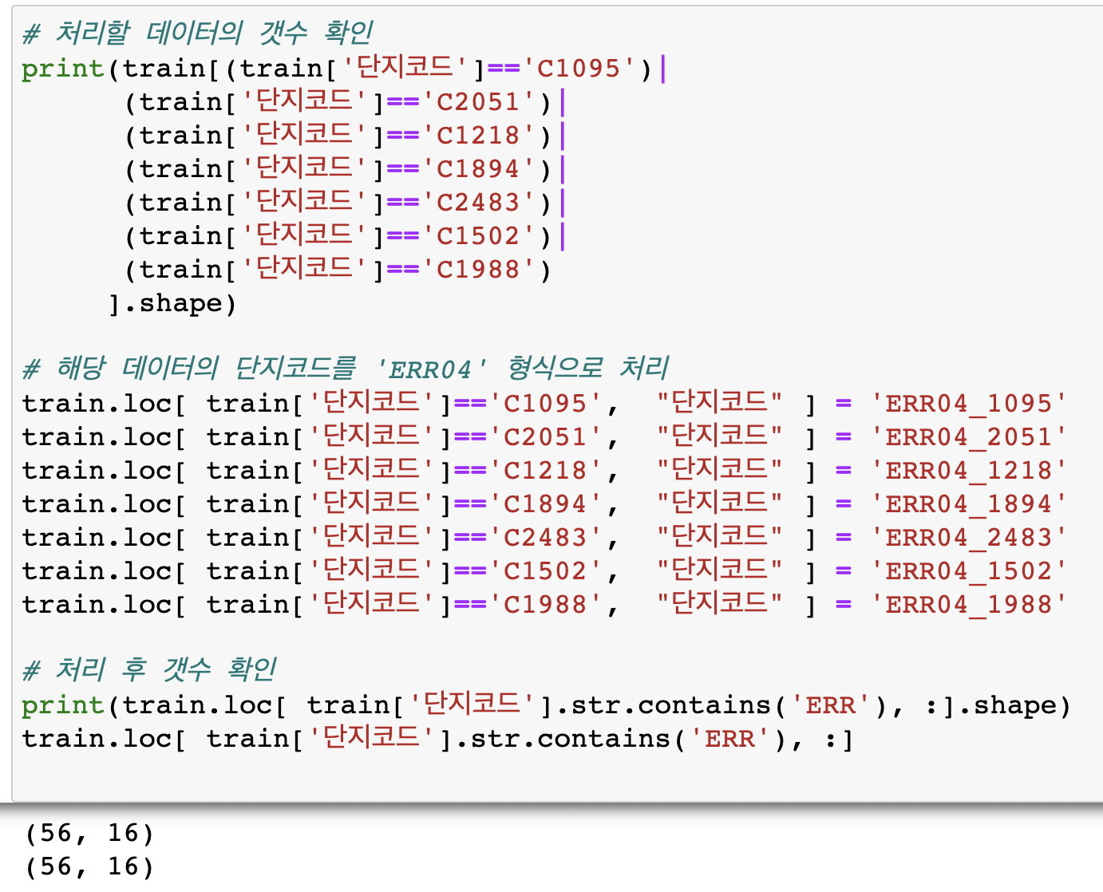
에러 처리
3) ERROR 3 처리
문제 : 단지코드 등 기입 실수로 데이터 정제 과정에서 매칭 오류 발생
처리 : ERROR3에 해당하는 단지코드를 ‘ERR04-’ 형식으로 변경
특이사항 : ERROR3에 해당하는 데이터를 삭제할 경우 에러 데이터가 가지고 있는 단지코드 이외의 피처 레이블들을 사용할 수 없기 때문에 삭제하지 않고 그대로 둠.
< 코드 예시 >
※ 실수가 발생한 단지 코드 (9개 단지) :
[ 'C2335', 'C1327''C1095', 'C2051', 'C1218', 'C1894', 'C2483', 'C1502', 'C1988' ]
cf. C2335', 'C1327'는 '테스트 셋 제외 데이터'에 포함되어 있어서 이미 제거됨

Slide 7
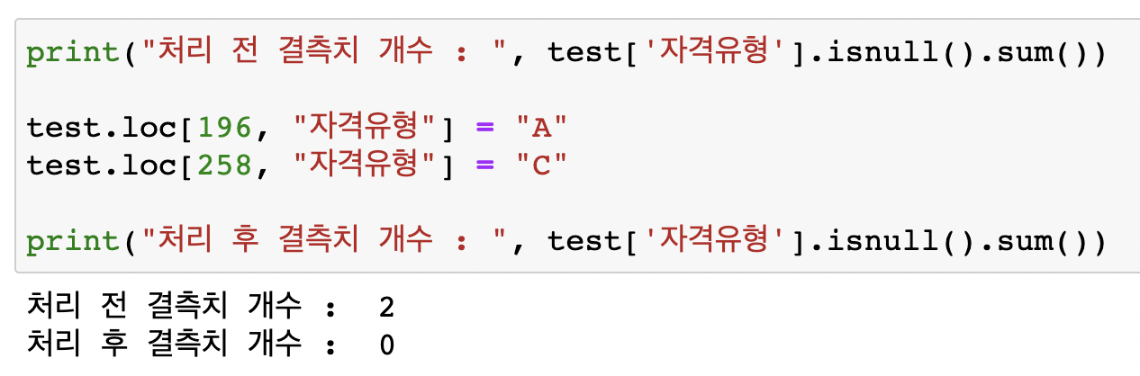
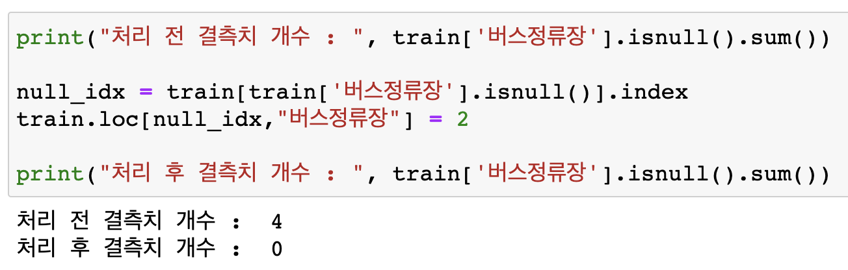
2. 피처 처리
test셋 자격유형/train셋 10분내버스정류장수 결측치 처리
test셋 자격유형 결측치 → 동일한 단지코드의 자격유형을 따름
<코드 예시>
train셋 10분내버스정류장수 결측치 → 동일한 단지코드의 버스정류장수를 따름
<코드 예시>

Slide 8
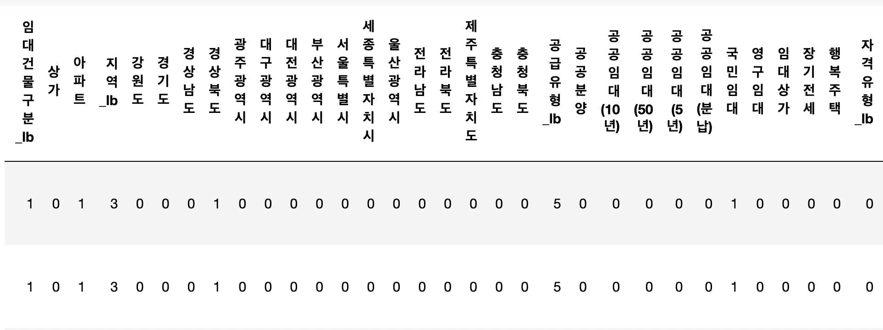
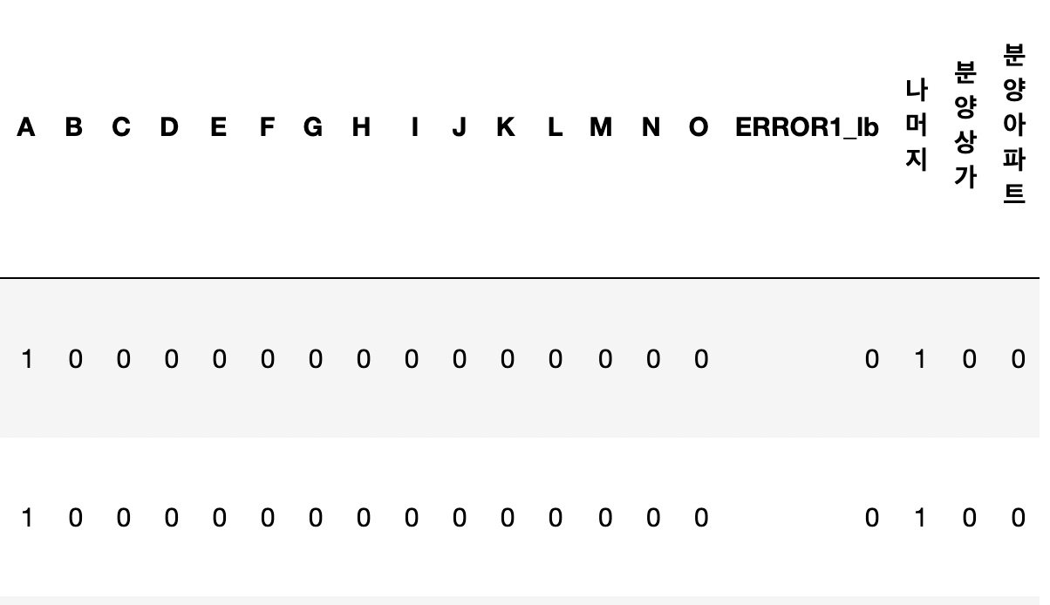
2. 피처 처리
2) 범주형 피처* 라벨인코딩 + 원핫인코딩
*범주형 피처 : '임대건물구분','지역',"공급유형","자격유형",'ERROR1'
LabelEncoder, OneHotEncoder를 이용하여 범주형 피처를 인코딩
{0: '상가', 1: '아파트'}
{0: '강원도', 1: '경기도', 2: '경상남도', 3: '경상북도', 4: '광주광역시', 5: '대구광역시', 6: '대전광역시', 7: '부산광역시', 8: '서울특별시', 9: '세종특별자치시', 10: '울산광역시', 11: '전라남도', 12: '전라북도', 13: '제주특별자치도', 14: '충청남도', 15: '충청북도'}
{0: '공공분양', 1: '공공임대(10년)', 2: '공공임대(50년)', 3: '공공임대(5년)', 4: '공공임대(분납)', 5: '국민임대', 6: '영구임대', 7: '임대상가', 8: '장기전세', 9: '행복주택'}
{0: 'A', 1: 'B', 2: 'C', 3: 'D', 4: 'E', 5: 'F', 6: 'G', 7: 'H', 8: 'I', 9: 'J', 10: 'K', 11: 'L', 12: 'M', 13: 'N', 14: 'O'}
{0: '나머지', 1: '분양상가', 2: '분양아파트'}

Slide 9
임대보증금/임대료
결측치 처리
PART II.

Slide 10
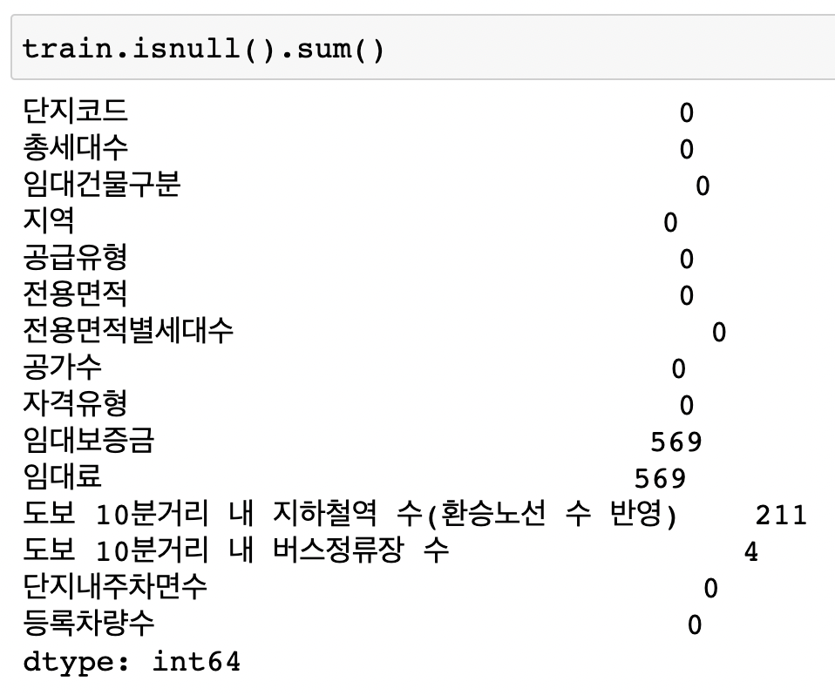
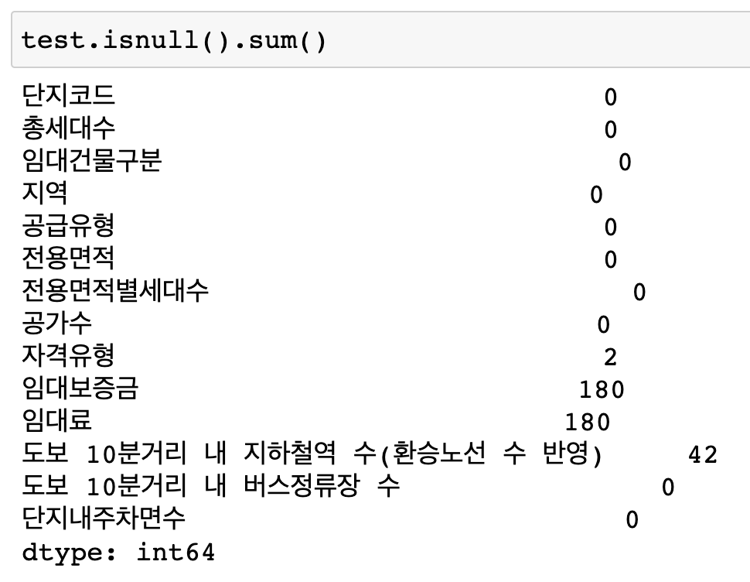
| 질문1. 임대보증금/임대료 결측치 처리를 어떻게 하면 좋을까? 🤔
아이디어 : 통계치(중앙값, 평균)으로 결측치를 채울까?
문제 : 통계치(중앙값, 평균)으로 결측치를 채우기에는 결측치가 너무 많다.
→ 임대보증금과 임대료를 예측하는 모델을 만들자! 👩‍💻💡
Notes:
해당 feature 의 통계치(중앙값, 평균)으로 채우기에는 너무 많은 결측치가 존재하기 때문에 모델 생성
임대보증금과 임대료를 예측하는 모델을 만들자

Slide 11
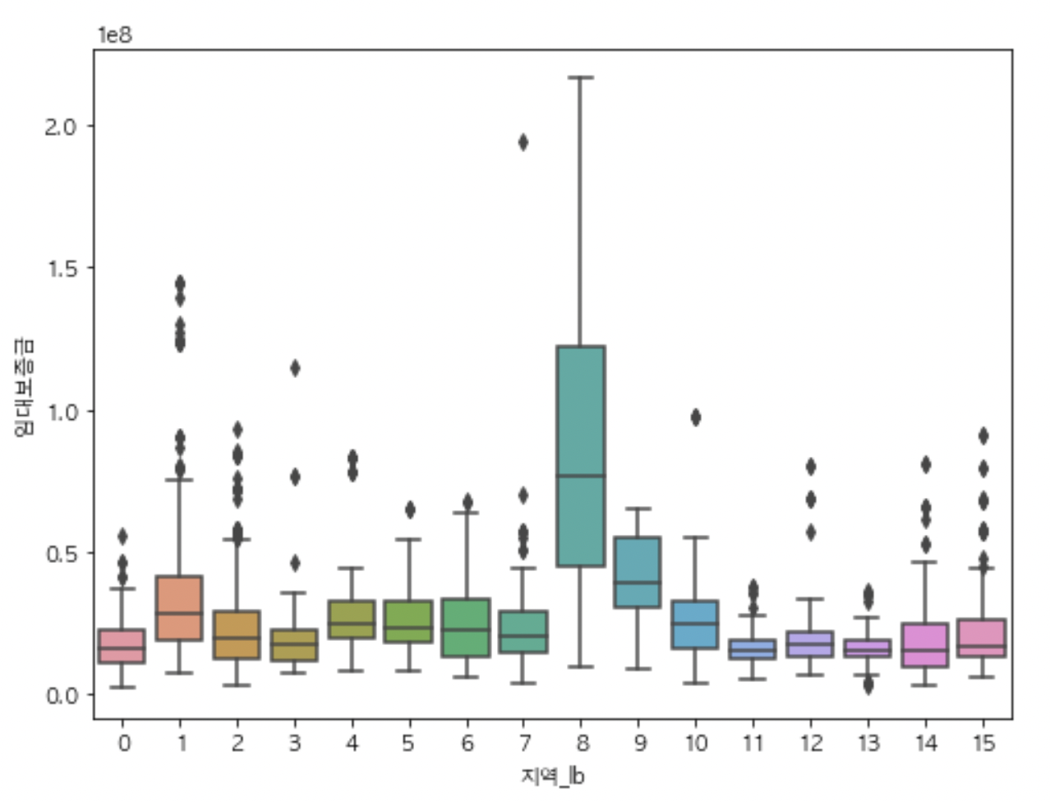
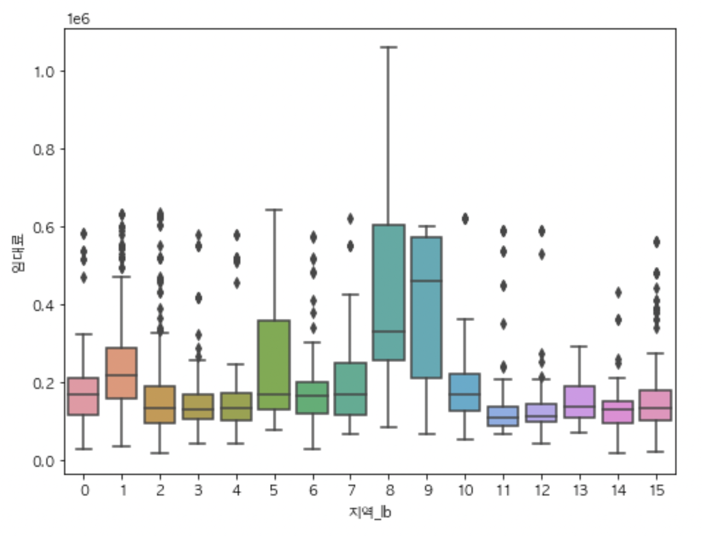
임대보증금/임대료 관련 EDA
피처에 따라 임대보증금과 임대료가 어떻게 차이나는지 확인하고 만약 구분될만한 결과가 보이면 해당 피처를 임대보증금과 임대료를 예측하는 모델을 학습하는데 사용하려고 한다.
| 질문2. 임대보증금/임대료와 관련있을 것 같은 피처는 무엇일까? 🤔
지역에 따른 임대보증금/임대료
{0: '강원도', 1: '경기도', 2: '경상남도', 3: '경상북도', 4: '광주광역시', 5: '대구광역시', 6: '대전광역시', 7: '부산광역시', 8: '서울특별시', 9: '세종특별자치시', 10: '울산광역시', 11: '전라남도', 12: '전라북도', 13: '제주특별자치도', 14: '충청남도', 15: '충청북도'}
Notes:
모델을 만들기 위해서 임대보증금/임대료와 관련있을 것 같은 피처는 무엇일지 살펴 봄

Slide 12
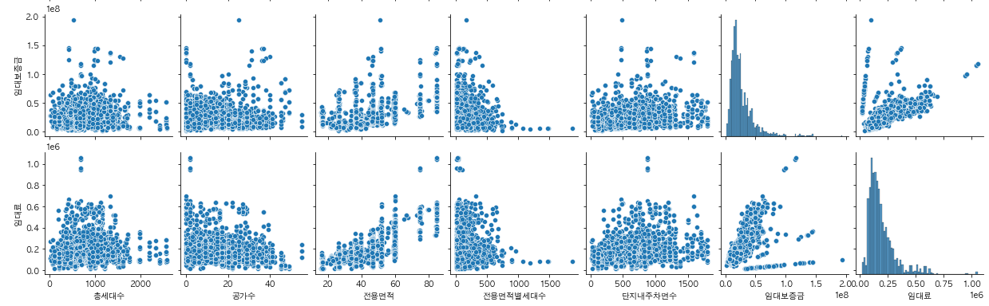
2. 수치형 피처*에 따른 임대보증금/임대료
*수치형 피처 : '총세대수','공가수', '전용면적', '전용면적별세대수', '단지내주차면수', '지하철','버스정류장'
주차수요 예측 AI 경진대회
gs동물원

Slide 13
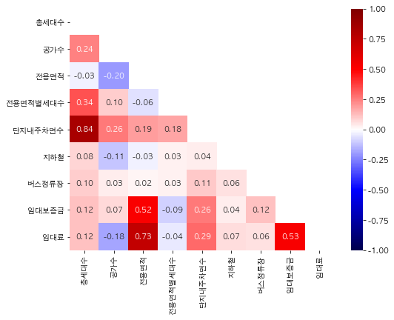
2. 수치형 피처*에 따른 임대보증금/임대료
*수치형 피처 : '총세대수','공가수', '전용면적', '전용면적별세대수', '단지내주차면수', '지하철','버스정류장'
→ 결과 : ‘총세대수’, '전용면적', ‘단지내주차면수', ‘버스정류장수' 정도.. 하지만 대부분 강한 상관관계는 아니다.

Slide 14
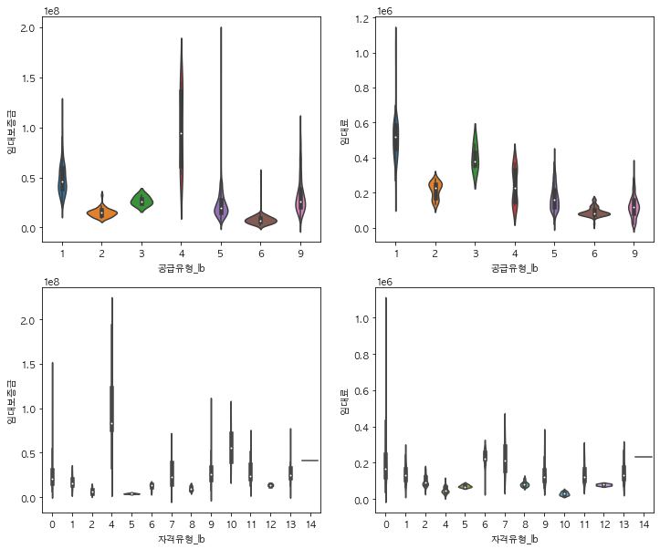
3. 범주형 피처*에 따른 임대보증금/임대료
*범주형 피처 : ‘공급유형’, ‘자격유형’
공급유형_lb
{0: '공공분양', 1: '공공임대(10년)', 2: '공공임대(50년)', 3: '공공임대(5년)', 4: '공공임대(분납)', 5: '국민임대', 6: '영구임대', 7: '임대상가', 8: '장기전세', 9: '행복주택'}
자격유형_lb
{0: 'A', 1: 'B', 2: 'C', 3: 'D', 4: 'E', 5: 'F', 6: 'G', 7: 'H', 8: 'I', 9: 'J', 10: 'K', 11: 'L', 12: 'M', 13: 'N', 14: 'O'}

Slide 15
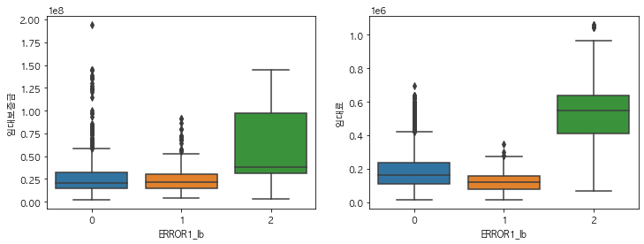
4. ERROR1*에 따른 임대보증금/임대료
*ERROR 1 :
문제 : 전용면적별 세대수 != 총 세대수
원인 : 분양과 임대가 혼합되어 발생, ERROR1의 발생 원인을 살펴보면 '총세대수와 전용면적별 세대수의 총합의 차이에 따라서 분양상가, 분양아파트, 나머지(임대건물)'임을 알 수 있다.
{0: '나머지',
1: '분양상가',
2: '분양아파트'}

Slide 16
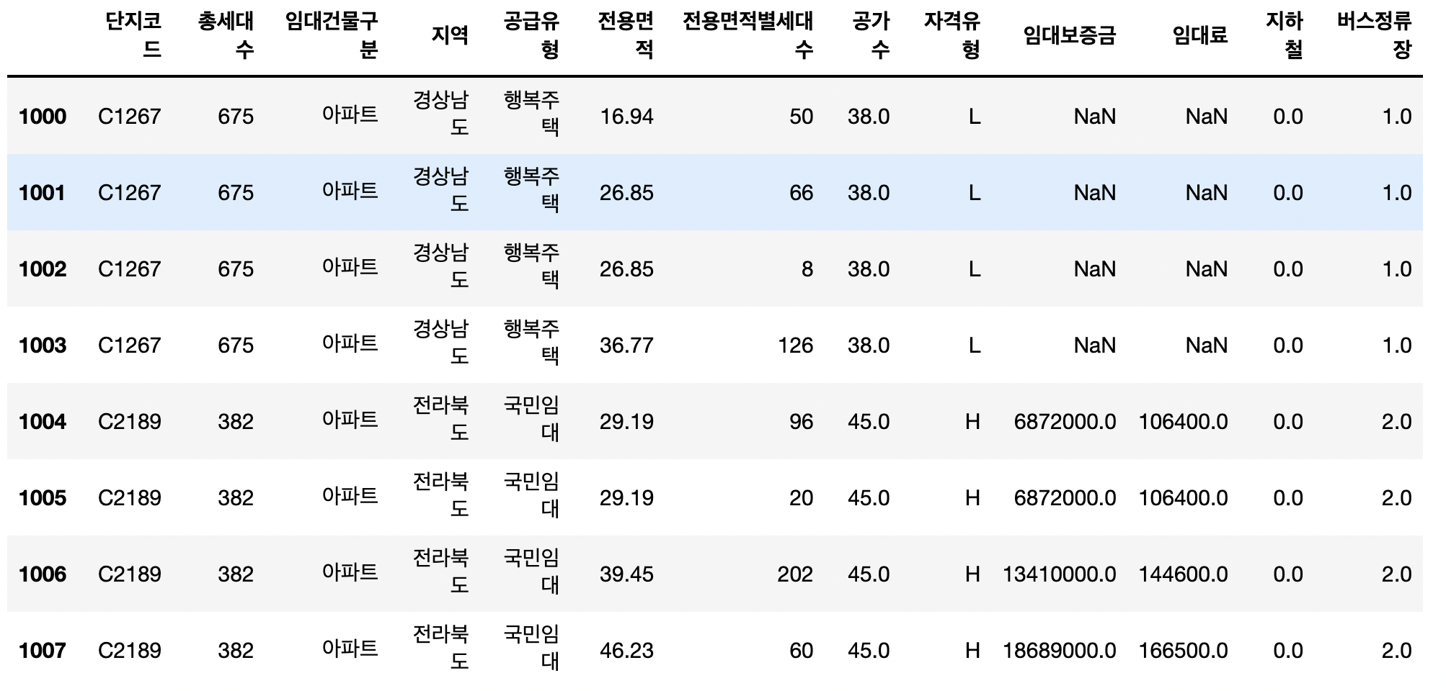
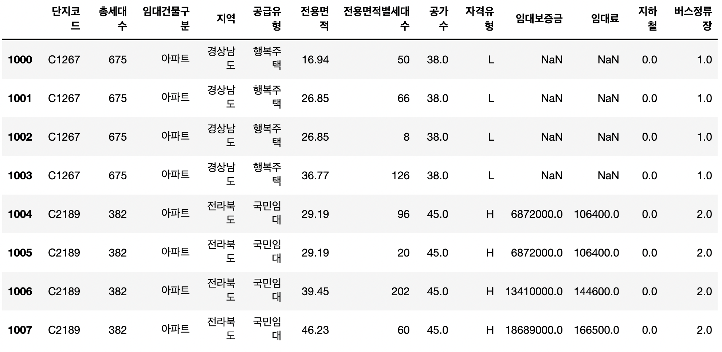
임대보증금/임대료 예측을 위한 전처리
|질문3. 데이터가 너무 적은데, 어떻게 하면 가능한 범위에서 데이터를 더 활용할 수 있을까? 🤔
Raw 데이터의 train셋과 test 셋을 위 아래로 합치고,
임대보증금/임대료 중 하나라도 결측치가 있으면 test_new 셋으로, 없으면 train_new 셋으로 저장
train_new
train + test
(등록차량수 drop)
test_new
Notes:
지금 부터는 임대보증금/ 임대료 부분에서 저희가 어떤 질문을 했고, 어떻게 그 답을 찾아나갔는지 설명을 해드릴게요.
먼저는 전반적으로 다른 분들도 느끼셨겠지만, 데이터가 너무 적었어요.그리고 임대보증금과 임대료 컬럼에 결측치가 많다는 문제를 발견을 했습니다.
저희는 임대보증금과 임대료 결측치가 저희가 만드는 최종 모델에 영향을 많이 줄 것 이라고 생각을 해서 우선 결측치를 해결하려는 계획을 세웠구요.
데이터가 너무 적기 때문에 raw train과 raw test 데이터를 합쳐서 계산을 하면 되겠다 생각을 하고, 이렇게 데이터를 합쳐서 시작을 했습니다.
그 다음에, 임대보증금/임대료 중에 하나라도 결측치가 있으면 test_new 셋으로, 없으면 train_new 셋으로 새롭게 파일을 저장을 했습니다.

Slide 17
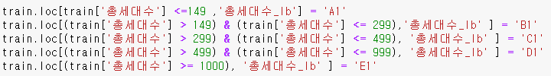
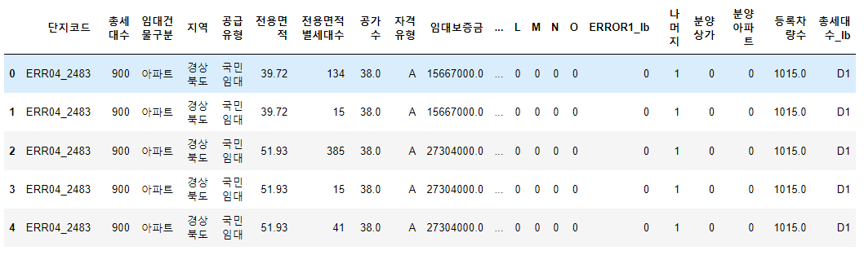
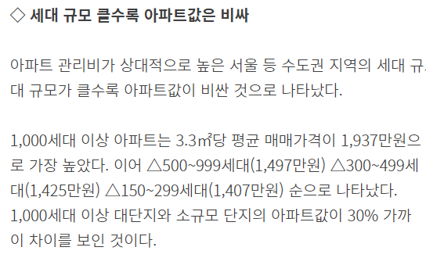
|질문4. 수치형 변수(총세대수)를 어떤 기준으로 범주화를 시킬 수 있을까? 🤔
기사 출처: https://www.nocutnews.co.kr/news/5126591
Notes:
그 다음에, 넓게 분포되어 있는 데이터들을 범주화 해야 겠다 생각을 하고, 총세대수 규모를 보니까, 소중대 규모로 나누면 좋겠는거죠.
그래서 혹시 법적인 기준이 있을까 해서 찾아봄. But 못 찾고 기사를 하나 찾았는데, 기사에 나온 범위를 참고해서 총세대수를 범주화 함

Slide 18
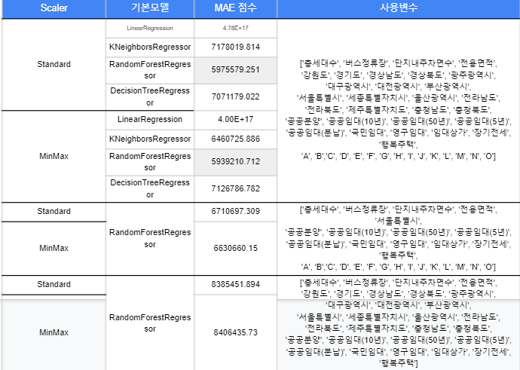
임대보증금/임대료 예측을 위한 모델 평가
| 질문5. 어떤 Feature들이 성능을 높이는데 영향을 줄까? 🤔
다양한 변수들을 변경해 보면서 MAE 값을 비교 해 봅니다.
Notes:
그 다음은, 어떤 feature 들이 모델 성능을 높이는데 영향을 줄지 알아 보기 위해서 다양한 변수들을 다양한 scaler와 모델을 변경해 보면서 MAE 값을 비교 해 보았습니다.

Slide 19
결과 (결측치 처리를 위한 모델 만들기)
|질문6. 임대보증금 예측 모델은 어떤 스케일러와 모델, 변수를 넣었을 때 가장 적합할까? 🤔
Scaler | 기본모델 | MAE 점수 | 사용변수
Standard | RandomForestRegressor | 6850285.491 | ['지역_lb', '총세대수', '버스정류장', '단지내주차면수', '전용면적', '공급유형_lb','자격유형_lb']
 | RandomForestRegressor | 5975579.251 | ['총세대수', '버스정류장', '단지내주차면수', '전용면적', '강원도', '경기도', '경상남도', '경상북도', '광주광역시', '대구광역시', '대전광역시', '부산광역시', '서울특별시', '세종특별자치시', '울산광역시', '전라남도', '전라북도', '제주특별자치도', '충청남도', '충청북도', '공공분양', '공공임대(10년)', '공공임대(50년)', '공공임대(5년)', '공공임대(분납)', '국민임대', '영구임대', '임대상가', '장기전세', '행복주택', 'A', 'B','C', 'D', 'E', 'F', 'G', 'H', 'I', 'J', 'K', 'L', 'M', 'N', 'O']
MinMax | RandomForestRegressor | 5939210.712
…….
MinMax | xgboost | 5724567.178 | ['총세대수', '버스정류장', '단지내주차면수', '전용면적', '강원도', '경기도', '경상남도', '경상북도', '광주광역시', '대구광역시', '대전광역시', '부산광역시', '서울특별시', '세종특별자치시', '울산광역시', '전라남도', '전라북도', '제주특별자치도', '충청남도', '충청북도', '공공분양', '공공임대(10년)', '공공임대(50년)', '공공임대(5년)', '공공임대(분납)', '국민임대', '영구임대', '임대상가', '장기전세', '행복주택', 'A', 'B','C', 'D', 'E', 'F', 'G', 'H', 'I', 'J', 'K', 'L', 'M', 'N', 'O']
Scaler
Standard
MinMax
Model
LinearRegression
KNeighborsRegressor
RandomForestRegressor
DecisionTreeRegressor
Ridge, Lasso
xgboost
평가지표
MAE
Notes:
그 결과, 임대 보증금은 minmax 스케일러, xgboost 모델, mae값으로 했을 때 가장 성능이 좋았고요,

Slide 20
결과 (결측치 처리를 위한 모델 만들기)
|질문7. 임대료 예측 모델은 어떤 스케일러와 모델, 변수를 넣었을 때 가장 적합할까? 🤔
Scaler | 기본모델 | MAE 점수 | 사용변수
Standard | Ridge | 42242.73629 | ['총세대수', '버스정류장', '단지내주차면수', '전용면적', '강원도', '경기도', '경상남도', '경상북도', '광주광역시', '대구광역시', '대전광역시', '부산광역시', '서울특별시', '세종특별자치시', '울산광역시', '전라남도', '전라북도', '제주특별자치도', '충청남도', '충청북도', '공공분양', '공공임대(10년)', '공공임대(50년)', '공공임대(5년)', '공공임대(분납)', '국민임대', '영구임대', '임대상가', '장기전세', '행복주택', 'A', 'B','C', 'D', 'E', 'F', 'G', 'H', 'I', 'J', 'K', 'L', 'M', 'N', 'O'] sel_num = ['총세대수', '버스정류장', '단지내주차면수', '전용면적']
MinMax | Ridge | 39594.94581
…….
MinMax | RandomForestRegressor | 38514.85556 | ['총세대수', '버스정류장', '단지내주차면수', '전용면적', '강원도', '경기도', '경상남도', '경상북도', '광주광역시', '대구광역시', '대전광역시', '부산광역시', '서울특별시', '세종특별자치시', '울산광역시', '전라남도', '전라북도', '제주특별자치도', '충청남도', '충청북도', '공공분양', '공공임대(10년)', '공공임대(50년)', '공공임대(5년)', '공공임대(분납)', '국민임대', '영구임대', '임대상가', '장기전세', '행복주택', 'A', 'B','C', 'D', 'E', 'F', 'G', 'H', 'I', 'J', 'K', 'L', 'M', 'N', 'O']
Scaler
Standard
MinMax
Model
LinearRegression
KNeighborsRegressor
RandomForestRegressor
DecisionTreeRegressor
Ridge, Lasso
xgboost
평가지표
MAE
Notes:
임대료는 minmax 스케일러, 랜덤포레스트 모델, mae값으로 했을 때 가장 성능이 좋다는 것을 확인했습니다

Slide 21
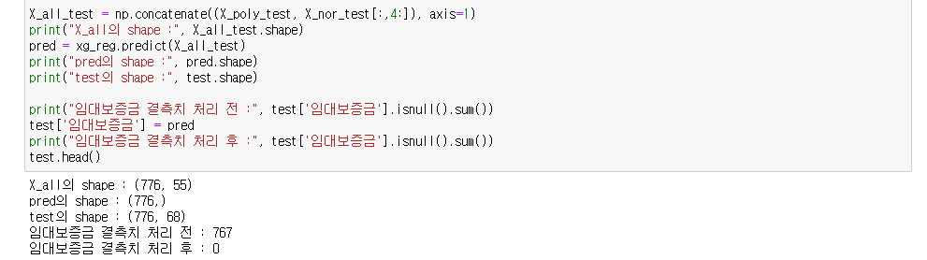
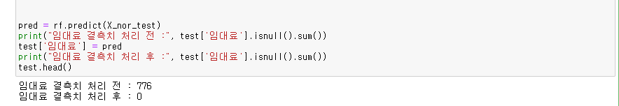
결과 (결측치 처리)
임대보증금 결측치 처리
임대료 결측치 처리
train과 test 분리

Slide 22
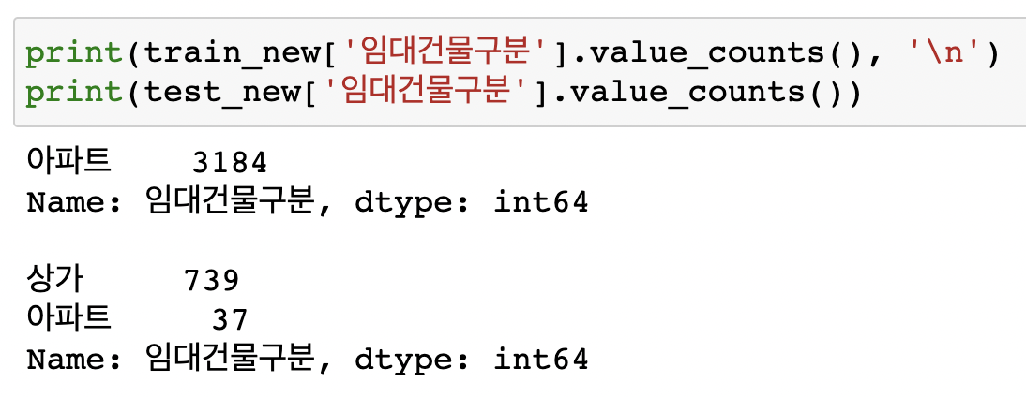
한계점
결론적으로 임대보증금과 임대료 결측치 처리한 값이 도움이 되지 못했다.
train_new에는 아파트 밖에 없었고, test_new에는 상가가 95%를 차지하고 있음
아파트 데이터로 학습을 시키고, 상가 데이터를 예측한 꼴
Notes:
저희는 전용면적_비례 차량수를 잘 예측하기 위해서 임대보증금과 임대료가 괜찮은 feature 라고 생각을 해서 결측치를 채웠던 거거든요.
그런데, 결측치를 다 처리 한 다음에, 이제 전용면적별 주차대수를 구하는 과정에서, 임대보증금과 임대료 결측치 처리한 값이 하나도 도움이 되지 못했습니다
왜냐하면, 그래프를 보시면, 임대보증금과 임대료 모두 아파트가 대부분을 차지하고 있고, 상가는 극히 낮은 비율을 차지 하고 있음.
Train_new와 test_new에 대한 Value_counts를 찍어봤을 때도, train_new에는 아파트 밖에 없었고, test_new에는 상가가 95%를 차지하고 있음
즉 저희가 계속 했던 거는 아파트 데이터로 학습을 시키고, 상가 데이터를 예측한 꼴이 된거죠.
그래서 저희가 feature에 대한 파악을 더 자세히 하고, 어떻게 영향을 주는지 더 계획을 했으면 좋았을 텐데하는 한계점에서 배우는 부분이었습니다.

Slide 23
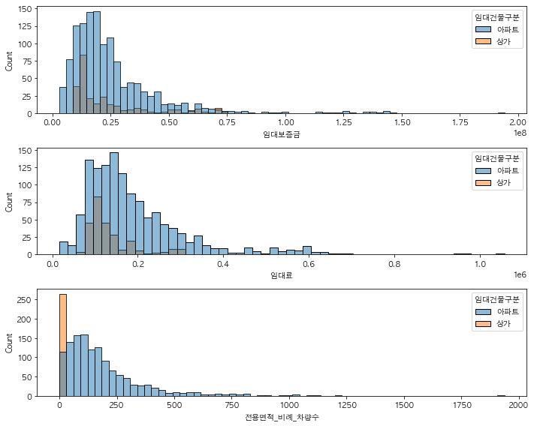
한계점
결론적으로 임대보증금과 임대료 결측치 처리한 값이 도움이 되지 못했다.
임대건물분포가 고르지 못함
임대보증금
임대료
전용면적_비례_차량수
Notes:
저희는 전용면적_비례 차량수를 잘 예측하기 위해서 임대보증금과 임대료가 괜찮은 feature 라고 생각을 해서 결측치를 채웠던 거거든요.
그런데, 결측치를 다 처리 한 다음에, 이제 전용면적별 주차대수를 구하는 과정에서, 임대보증금과 임대료 결측치 처리한 값이 하나도 도움이 되지 못했습니다
왜냐하면, 그래프를 보시면, 임대보증금과 임대료 모두 아파트가 대부분을 차지하고 있고, 상가는 극히 낮은 비율을 차지 하고 있음.
Train_new와 test_new에 대한 Value_counts를 찍어봤을 때도, train_new에는 아파트 밖에 없었고, test_new에는 상가가 95%를 차지하고 있음
즉 저희가 계속 했던 거는 아파트 데이터로 학습을 시키고, 상가 데이터를 예측한 꼴이 된거죠.
그래서 저희가 feature에 대한 파악을 더 자세히 하고, 어떻게 영향을 주는지 더 계획을 했으면 좋았을 텐데하는 한계점에서 배우는 부분이었습니다.

Slide 24
한계점
제일 많이 했던 질문…
이 FEATURE를 이렇게 해석해도 되는 건가…?
Notes:
저희는 전용면적_비례 차량수를 잘 예측하기 위해서 임대보증금과 임대료가 괜찮은 feature 라고 생각을 해서 결측치를 채웠던 거거든요.
그런데, 결측치를 다 처리 한 다음에, 이제 전용면적별 주차대수를 구하는 과정에서, 임대보증금과 임대료 결측치 처리한 값이 하나도 도움이 되지 못했습니다
왜냐하면, 그래프를 보시면, 임대보증금과 임대료 모두 아파트가 대부분을 차지하고 있고, 상가는 극히 낮은 비율을 차지 하고 있음.
Train_new와 test_new에 대한 Value_counts를 찍어봤을 때도, train_new에는 아파트 밖에 없었고, test_new에는 상가가 95%를 차지하고 있음
즉 저희가 계속 했던 거는 아파트 데이터로 학습을 시키고, 상가 데이터를 예측한 꼴이 된거죠.
그래서 저희가 feature에 대한 파악을 더 자세히 하고, 어떻게 영향을 주는지 더 계획을 했으면 좋았을 텐데하는 한계점에서 배우는 부분이었습니다.

Slide 25
전용면적별 주차대수 모델
PART III.

Slide 26
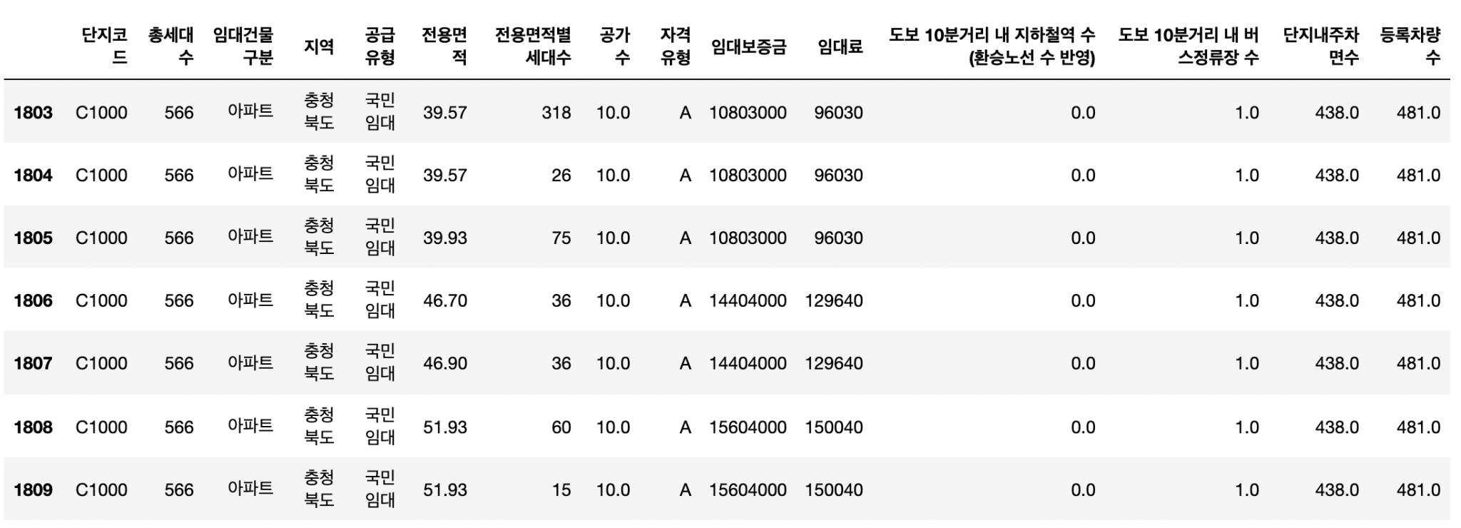
질문8. 전용면적이 클수록 등록차량수가 많지 않을까? 🤔
전용면적_비례_차량수
전용면적이 넓을수록 실거주자수가 많고 등록차량수가 많지 않을까?
같은 단지코드라면 등록차량수가 같다.
전용면적에 비례하여 등록차량수를 할당하자!

Slide 27
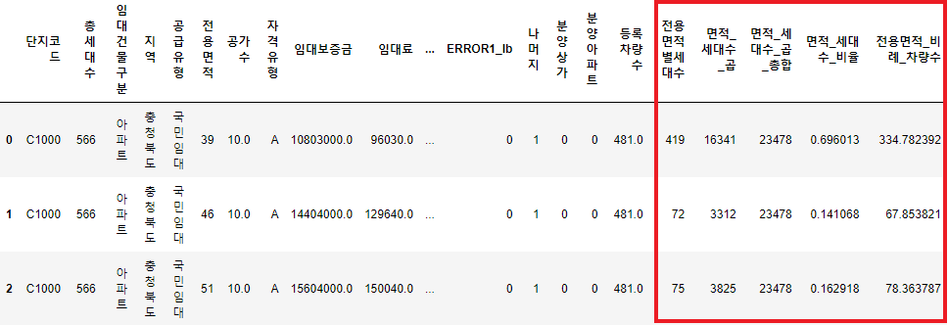
전처리 : 전용면적_비례_차량수 할당
전용면적 소수점 자리가 의미가 없어보인다. → 소수점은 날린다. 동일한 전용면적으로
동일한 단지코드, 전용면적에 대해 전용면적별세대수를 합산
면적_세대수_비율 =면적_세대수_곱 / 면적_세대수_곱_총합
전용면적_비례_차량수 = 면적_세대수_비율 X 단지별 등록차량수
→ 전용면적이 넓을수록, 전용면적별 세대수가 많을수록 전용면적_비례_차량수가 많다.
Notes:
전용면적별세대수 아프투가 높고 상가는 낮음
아파트는 사는 사람들한테는 주차를 할당해 줘야 하니까, 주차 할당수가 와 상가를 전용면적_비례 차량수가 앞도적으로 낮음

Slide 28
전용면적_비례_차량수 모델 평가
| 질문9. 어떤 Feature들이 전용면적_비례_차량수 예측 성능을 높이는데 영향을 줄까? 🤔
 | 모델 | MAE 점수 | 사용변수
1차 | RandomForestRegressor | 34.275589012 | ['임대료','단지내주차면수','전용면적별세대수', '면적_세대수_곱', '면적_세대수_곱_총합','면적_세대수_비율', '강원도', '경기도', '경상남도', '경상북도', '광주광역시', '대구광역시', '대전광역시', '부산광역시', '서울특별시', '세종특별자치시', '울산광역시', '전라남도', '전라북도', '제주특별자치도', '충청남도', '충청북도', '나머지', '분양상가', '분양아파트']
2차 | RandomForestRegressor | 38.509349349 | ['단지내주차면수', '전용면적별세대수', '면적_세대수_비율', '면적_세대수_곱_총합']
 | LinearRegression | 39.231684829
 | Lasso (alpha=defalt) | 42.20182153
 | Ridge (alpha=defalt) | 41.507053807
 | RandomForestRegressor | 38.422995452 | ['단지내주차면수', '전용면적별세대수', '면적_세대수_비율', '면적_세대수_곱_총합', '상가','아파트']
 | LinearRegression | 39.041976671
 | Lasso (alpha=defalt) | 42.202134879
 | Ridge (alpha=defalt) | 41.312448233
 | RandomForestRegressor | 38.326620950 | ['단지내주차면수', '전용면적별세대수', '면적_세대수_비율', '면적_세대수_곱_총합', '상가','아파트', '공공분양']
 | LinearRegression | 38.893508699
 | Lasso (alpha=defalt) | 42.202134879
 | Ridge (alpha=defalt) | 41.25340706
 | RandomForestRegressor | 38.447932153 | ['단지내주차면수', '전용면적별세대수', '면적_세대수_비율', '면적_세대수_곱_총합', '상가','아파트', '공공분양','총세대수lb']
 | LinearRegression | 39.018547968
 | Lasso (alpha=defalt) | 42.201903818
 | Ridge (alpha=defalt) | 41.385639428
 | RandomForestRegressor | 38.393839834 | ['단지내주차면수', '전용면적별세대수', '면적_세대수_비율', '면적_세대수_곱_총합', '상가','아파트', '공공분양', '총세대수_lb_A1', '총세대수_lb_B1', '총세대수_lb_C1', '총세대수_lb_D1', '총세대수_lb_E1']
 | LinearRegression | 5010119289.5
 | Lasso (alpha=defalt) | 42.142698275
 | Ridge (alpha=defalt) | 41.907967637
 | RandomForestRegressor | 0.2361808218 | ['단지내주차면수','전용면적별세대수', '면적_세대수_곱_총합', '면적_세대수_비율', '강원도', '경기도', '경상남도', '경상북도', '광주광역시', '대구광역시', '대전광역시', '부산광역시', ‘서울특별시', '세종특별자치시', '울산광역시', '전라남도', '전라북도', '제주특별자치도', '충청남도', '충청북도', '나머지', '분양상가', '분양아파트']
 | LinearRegression | 0.3110285415
다양한 변수들을 변경해 보면서 MAE 값을 비교 해 봅니다.

Slide 29
결과
|질문10. 모델은 어떤 스케일러와 모델, 변수를 넣었을 때 가장 적합할까? 🤔
Scaler | 기본모델 | MAE 점수 | 사용변수
Standard | LinearRegression | 44.87972014 | train_na 임대보증금, 임대료 결측치 처리안한 것 sel = ['임대보증금', '임대료', '단지내주차면수','전용면적별세대수','면적_세대수_곱', '면적_세대수_곱_총합','면적_세대수_비율']
…….
MinMax | RandomForestRegressor | 35.9963295 | sel = ['단지내주차면수','전용면적별세대수', '면적_세대수_곱', '면적_세대수_곱_총합','면적_세대수_비율'] + polynomial features(deg=2) 추가
MinMax | RandomForestRegressor | 34.30626279 | sel = ['임대료','단지내주차면수','전용면적별세대수', '면적_세대수_곱', '면적_세대수_곱_총합','면적_세대수_비율','강원도', '경기도', '경상남도', '경상북도', '광주광역시', '대구광역시', '대전광역시', '부산광역시', '서울특별시', '세종특별자치시', '울산광역시', '전라남도', '전라북도', '제주특별자치도', '충청남도', '충청북도', '나머지', '분양상가', '분양아파트'] + 수치형 피처('임대료','단지내주차면수','전용면적별세대수', '면적_세대수_곱', '면적_세대수_곱_총합','면적_세대수_비율')에 대한 polynomial features(deg=2) 추가
Scaler
Standard
MinMax
Model
LinearRegression
KNeighborsRegressor
RandomForestRegressor
DecisionTreeRegressor
Ridge, Lasso
xgboost
평가지표
MAE

Slide 30
DACON 제출 결과
최종 점수 : 108.052361점(public), 118.70366점(private)
과...적합…

Slide 31
PART IV.
개선사항 및 배운점

Slide 32
✅ 개선사항
✅ 배운점
이상치 분석
이상치를 가진 피처 확인
RobustScaler 활용
Catboost 모델 사용
모델 이론 학습 및 적용
하이퍼 파라미터 튜닝
대회에서 공유하고 있는 코드들을 적극적으로 참고해보기
더 다양한 파생 변수, 모델 등에 대해 학습
EDA를 꼼꼼하게 해보기
임대보증금/임대료 예측 모델에 대한 효용성 검증 부재
좋은 피처 만들기
Feature Engineering의 중요성
적극적으로 도메인 지식 찾아보기
공급유형, 자격유형의 연결고리 파악 부족
다양한 시도를 해보기
Notes:
중복되는 데이터 제거X
Catboost 써보지 못함
대회에서 제공하고 있는 다양한 baseline을 참고해 보자. 👍
파라미터를 다양하게 사용해 보자
Gradient Boosting Decision Tree를 사용하면 결측치를 처리 안해도 된다는 점을 뒤늦게 확

Slide 33
감사합니다 🙇‍♀️

